Slide 1

18 éven felüli tartalom!
Ez a kvíz alkohol fogyasztására szólít fel. Kérjük, csak akkor játsszatok vele, ha elmúltatok 18 évesek, ekkor is tartsatok mértéket az alkohol fogyasztásában.
Természetesen van lehetőség alkoholmentes verzió megrendelésére is.

Slide 2


Kedves Látogató!
Örülünk, hogy érdeklődsz kvízünk iránt. Bemutató jelleggel végig tudsz pörgetni néhány kérdésblokkon, bennük 1-1 kérdéssel. Az éles játékhoz mellékelünk részletes útmutatót, és természetesen a jóval hosszabb prezentációt is.
A születésnapi mintakvíz egy kitalált személynek, Péternek készült. Péter 1991-ben született, kedvenc témái a filmek és a sport.
A játékot prezentáció módban indítsátok el (F5-öt lenyomva)!
Ha sikerült, léptessetek a következő diára!

Slide 3


A – B – C – D
Feladat: feleletválasztós
Kérdéseket fogtok látni, melyekre a négy válaszlehetőségből a helyeset kell kiválasztani.
A kérdés után rögtön a megfejtés fog előtűnni, így óvatosan léptessétek a prezentációt.
Egy lapra írja fel minden csapat a helyesnek vélt megfejtést. Minden kérdés után ellenőrzés következik!
A teljes verzióban itt találhatóak az ivásra/további feladatokra vonatkozó szabályok!

Slide 4
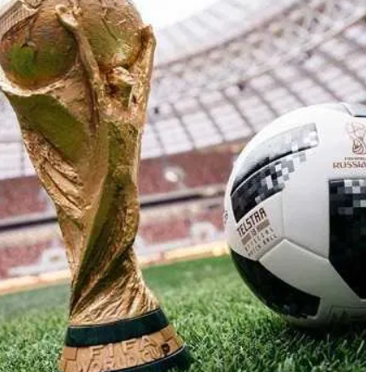

Feleletválasztó
Melyik labdarúgó válogatott nyerte a legtöbb világbajnoki aranyérmet?
megoldás következik:
A, Németország B, Franciaország
C, Spanyolország D, Brazília

Slide 5



Ezek a diák nem az adott feladathoz kapcsolódnak, vegyes utasítások lehetnek rajta, kövessétek őket!
A szülinapos választhat valakit, akinek húzóra el kell fogyasztania az előtte lévő italt.

Slide 6

Feleletválasztó
Melyiket mutatták be legkorábban az alábbi Marvel filmek közül?
megoldás következik:
A, Thor B, Vasember 2
C, Bosszúállók D, Amerika kapitány

Slide 7
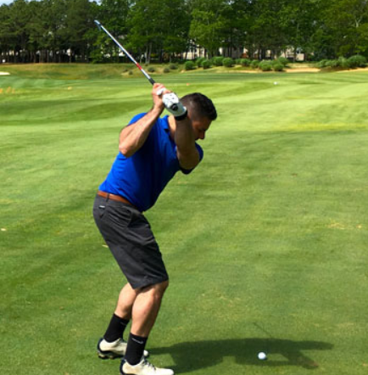
Feleletválasztó
Hány ponttal változik az eredménye annak a játékosnak a golfban, aki a lyukat „eagle”-el fejezi be?
megoldás következik:
A, 2-vel csökken B, 1-el csökken
C, nem változik D, 1-el nő

Slide 8
Igaz - Hamis
2. Feladat: Igaz - Hamis
Állításokat fogtok látni, melyekről el kell döntenetek, hogy igazak, vagy hamisak.
Az állítás után már a megfejtés fog előtűnni, így óvatosan léptessétek a prezentációt.
Egy lapra írja fel minden csapat a helyesnek vélt megfejtést. Minden állítás után ellenőrzés következik!
A teljes verzióban itt találhatóak az ivásra/további feladatokra vonatkozó szabályok!

Slide 9
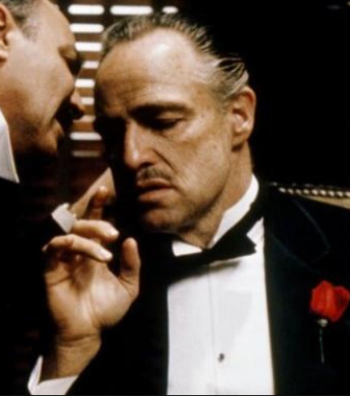
Igaz - Hamis
Az IMDB top 250-es listájának top 10 filmje között a Keresztapa több része is megtalálható.
megoldás következik:
IGAZ
A Keresztapa I. és II. az első és a második helyen állank, míg a Keresztpa III. 7,6-os értékeléssel a top 250 sem fér be.

Slide 10
Sorrend
3. Feladat: Sorrend
Egymás után következő eseményeket fogtok látni a szülinapos életéből (előzetes egyeztetés szükséges).
A kérdés után rögtön a megfejtés fog előtűnni, így óvatosan léptessétek a prezentációt.
Egy lapra írjátok fel a helyesnek vélt sorrendet. Minden sorozat után ellenőrzés következik! Annyi pont jár, ahány elem a jó pozícióban szerepel.
A teljes verzióban itt találhatóak az ivásra/további feladatokra vonatkozó szabályok!

Slide 11

Sorrend
Tegyétek sorrendbe az alábbi eseményeket Péter életéből! Első a legkorábbi.
Elkezd focizni
Végzős gimnazista lesz
Összejön Dórival
Felveszik főiskolára
Eltöri a bal kezét
1, Összejön Dórival - 2009
2, Elkezd focizni - 2010
3, Eltöri a bal kezét - 2011
5, Végzős gimnazista lesz - 2012
6, Felveszik a főiskolára - 2012
megoldás következik:

Slide 12
Évszám
4. Feladat: Évszám
A születésnapos születési évében történtekre fogunk rákérdezni.
A kérdés után rögtön a megfejtés fog előtűnni, így óvatosan léptessétek a prezentációt.
Egy lapra írja fel minden csapat a helyesnek vélt megfejtést. Minden kérdés után ellenőrzés következik!
A teljes verzióban itt találhatóak az ivásra/további feladatokra vonatkozó szabályok!

Slide 13

Évszám
Melyik előadó született 1991-ben az alábbiak közül?
megoldás következik:
A, Ed Sheeran B, Justin Bieber
C, Avicii D, Rihanna

Slide 14
És további, izgalmas feladatblokkok, amelyekből most ide nem raktunk be mintafeladatokat… Minden blokk 5-8 kérdést tartalmaz, melyekbe személyes jellegű kérdéseket is beépítünk, a szülinapot szervező személy segítségével. Ha érdeklődsz a játék iránt, keress minket a honlapon keresztül vagy a hello@quizland.hu e-mail címen!

